Slide 1


Projet de fin de formation
Menegon Dylan

Slide 2
Table des matières
- Présentation
-Présentation du projet
- Technologies utilisées
- Schéma relationnel
- Fonctionnalités développées
- Fonctionnalités à développer

Slide 3
Présentation
Développeur passionné :
Affinité particulière pour les technologies : Java, Spring, C#, .NET
Parcours académique :
Étudiant en cours du soir en Promotion social Informatique de gestion aux Arts et Métiers de La Louvière
En formation complémentaire chez Technofuturtic en Développement .NET DevOps et Développement .NET en cybersécurité

Slide 4
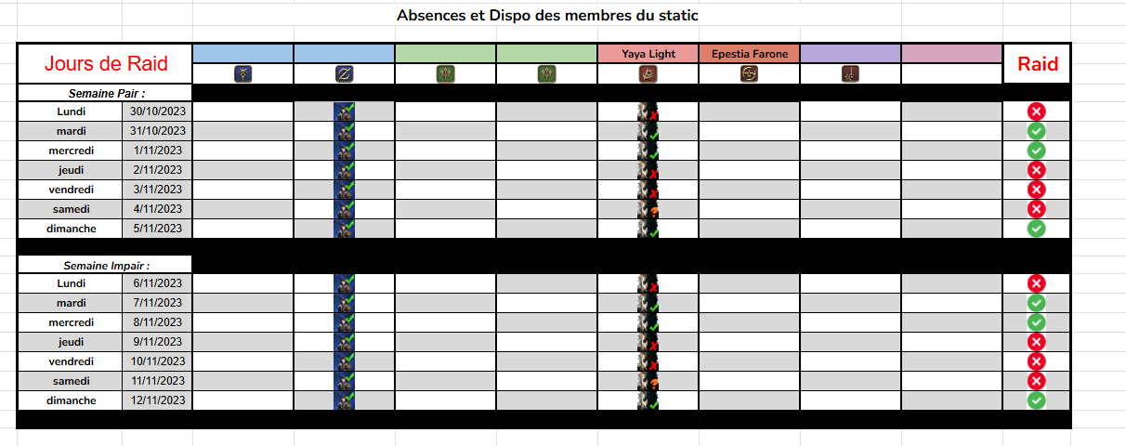
Présentation du projet :
Ce projet vise à développer une application web pour planifier efficacement les raids dans Final Fantasy XIV, en facilitant la coordination des joueurs et la discussion des stratégies.
Actuellement :

Slide 5
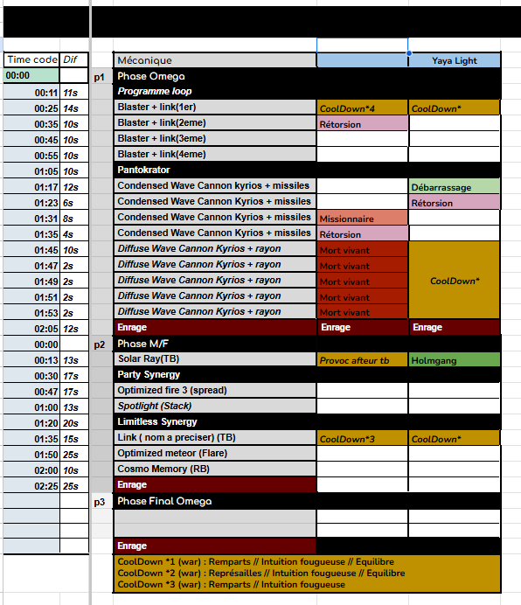
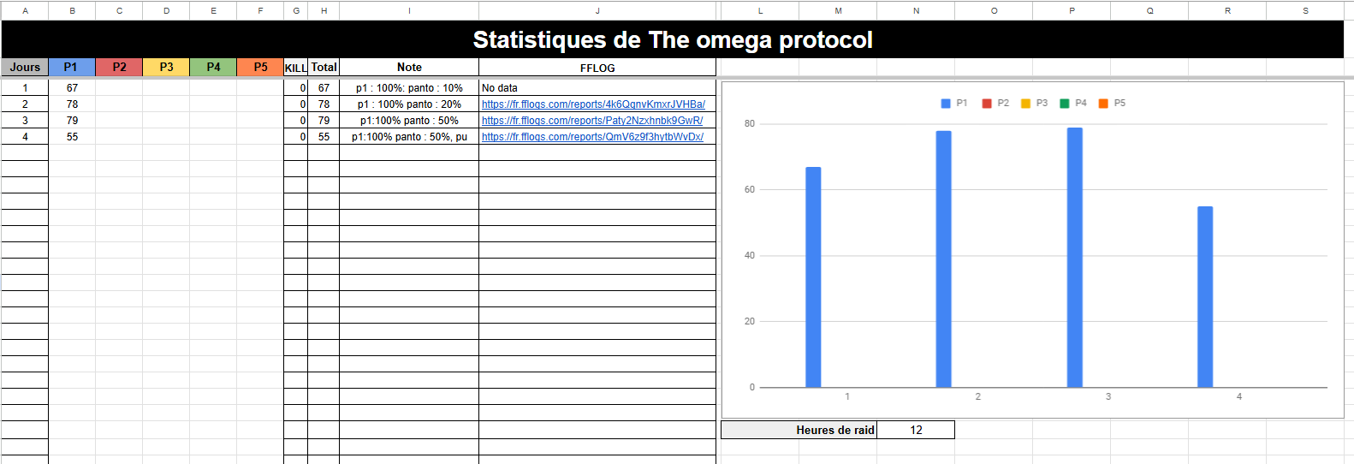
Présentation du projet :

Slide 6
Technologies
Back-end :
Asp.net core Web Api
Entity Framework core
Front-end :
Blazor
Architecture :
Architecture à trois couches (Three-Tier Architecture)

Slide 7
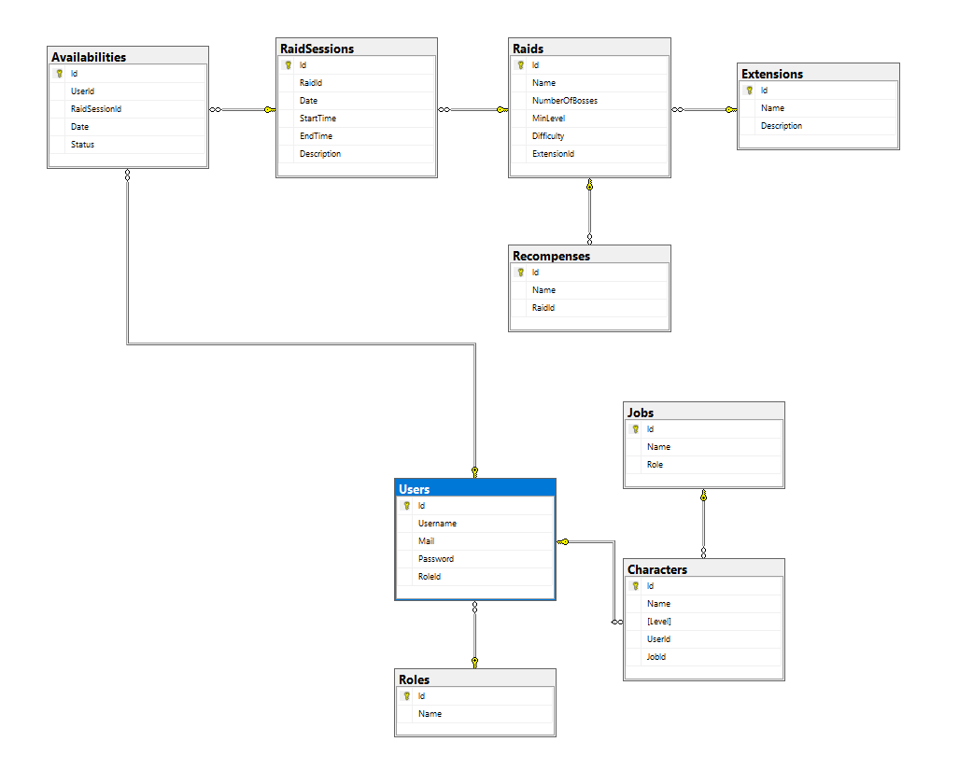
Schéma relationnel

Slide 8
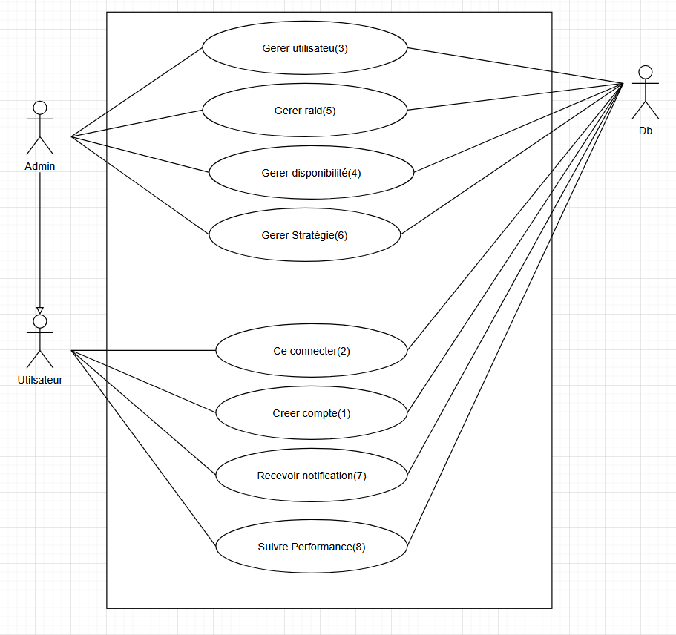
Fonctionnalités
Priorité :
1.Creer compte
2.Se connecter
3.Gerer utilisateur
4.Gerer disponibilité
5.Gerer raid
6.Gerer stratégie
7.Recevoir notification
8.Suivre performance

Slide 9
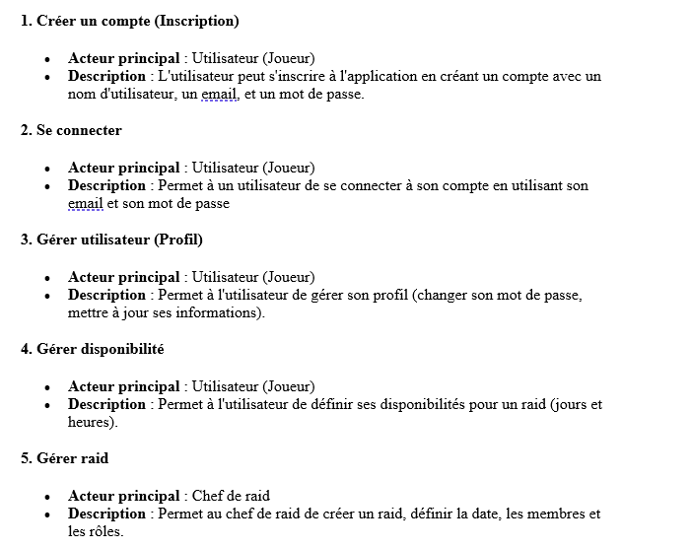
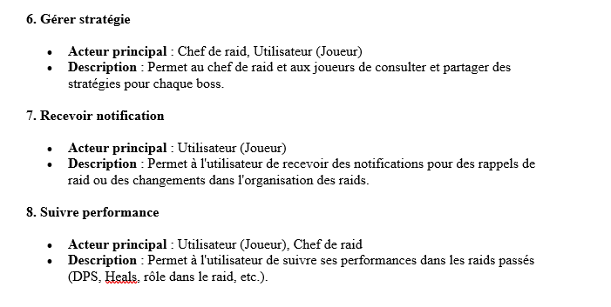
Fonctionnalités

Slide 10
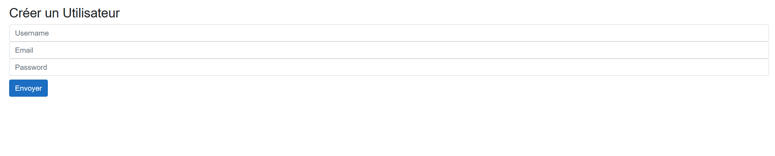
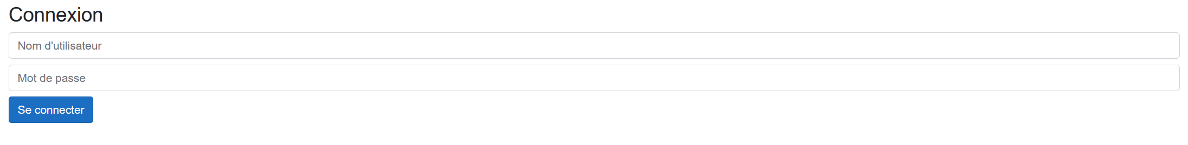
Fonctionnalités
Créer un utilisateur :
Connexion :

Slide 11
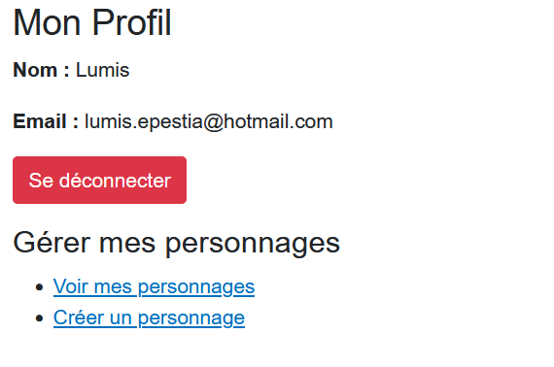
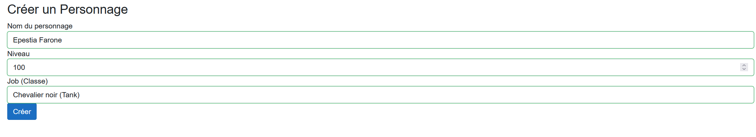
Fonctionnalités
Mon Profil :
Créer un Personnage :

Slide 12
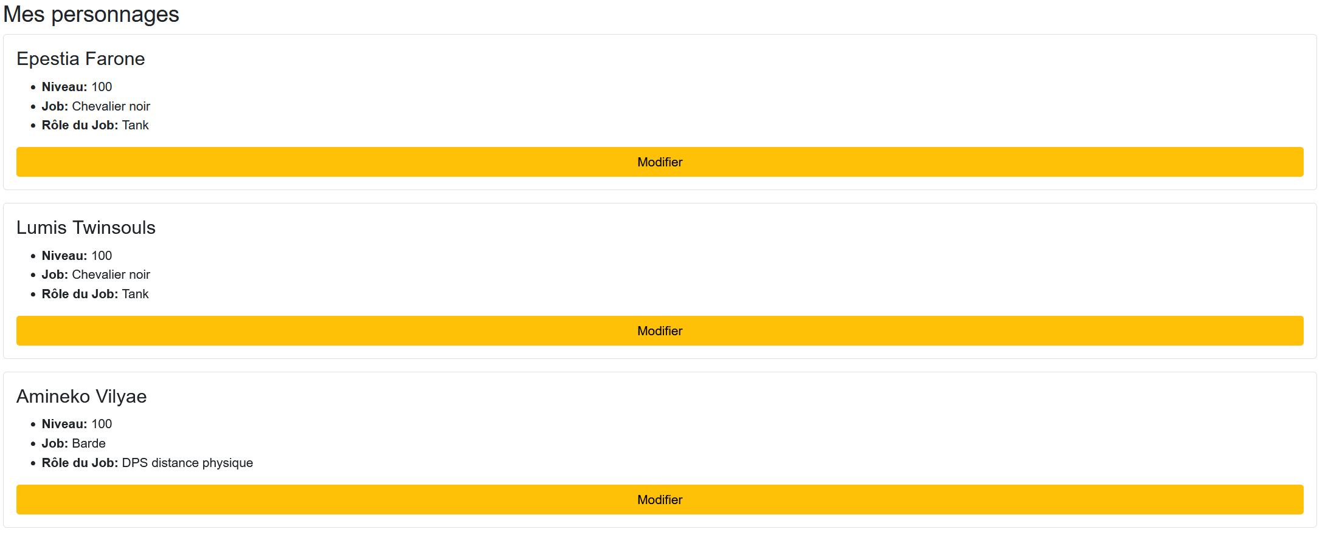
Fonctionnalités
Mes personnages :

Slide 13
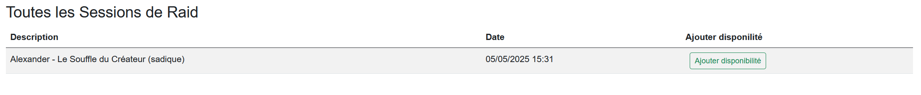
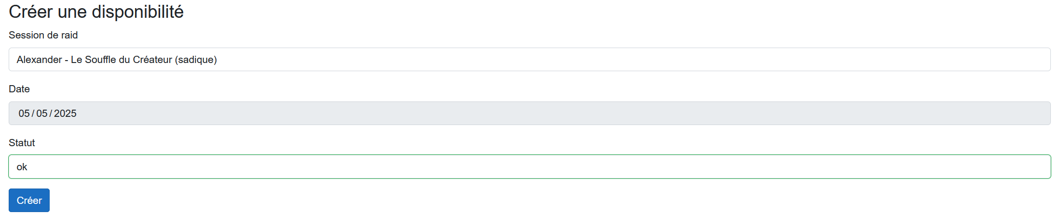
Fonctionnalités
Toutes les Sessions de Raid :
Créer une disponibilité :

Slide 14
Fonctionnalités
Mes disponibilités :

Slide 15
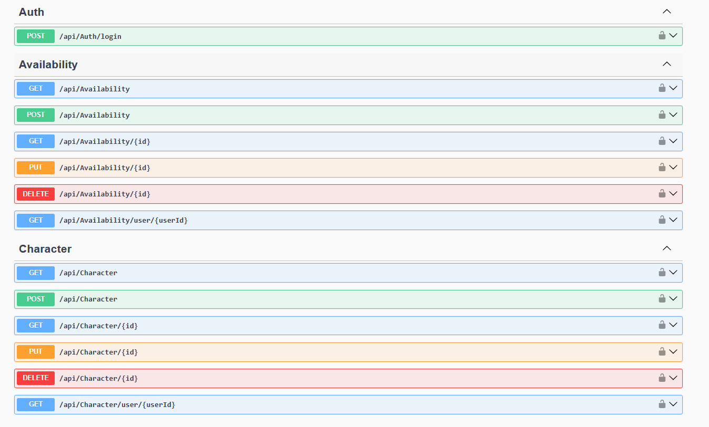
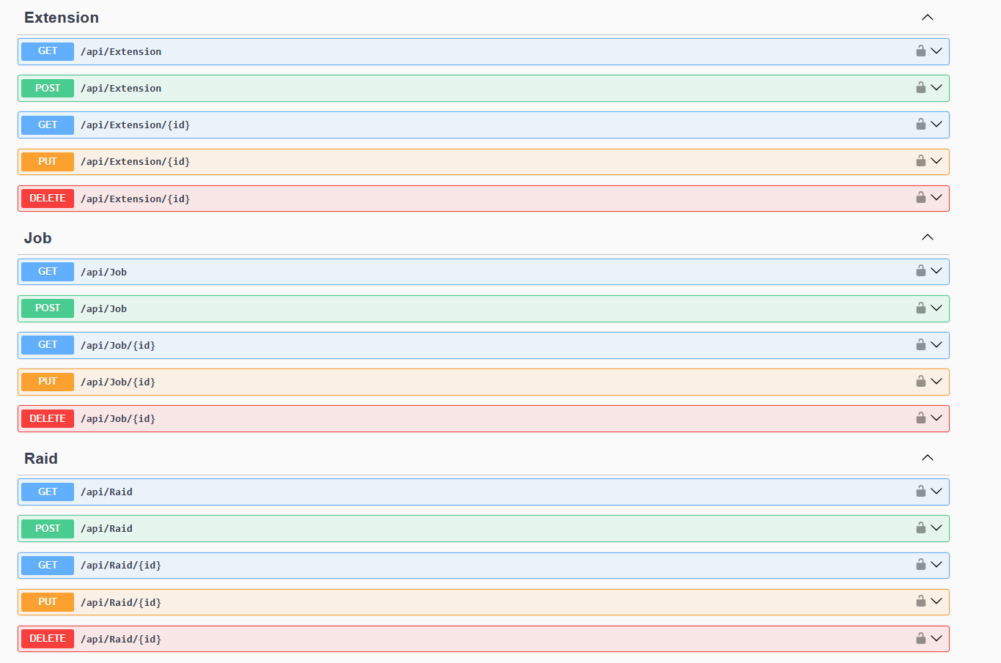
Fonctionnalités

Slide 16
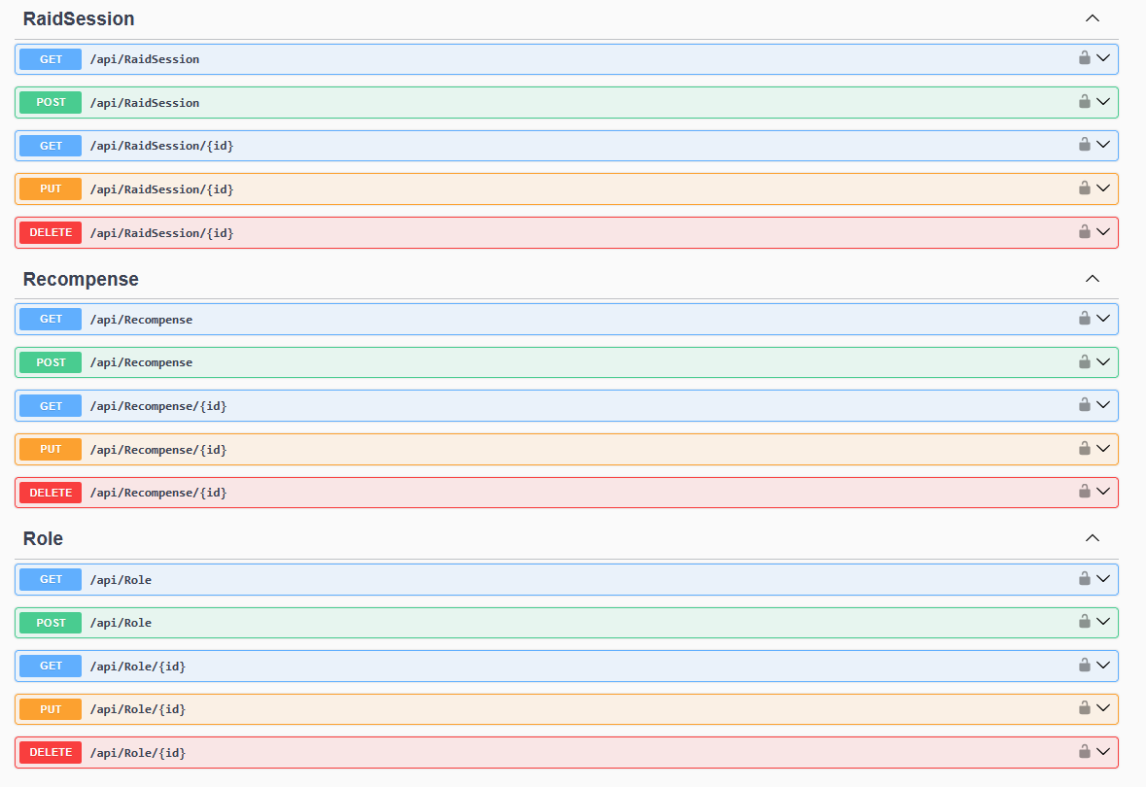
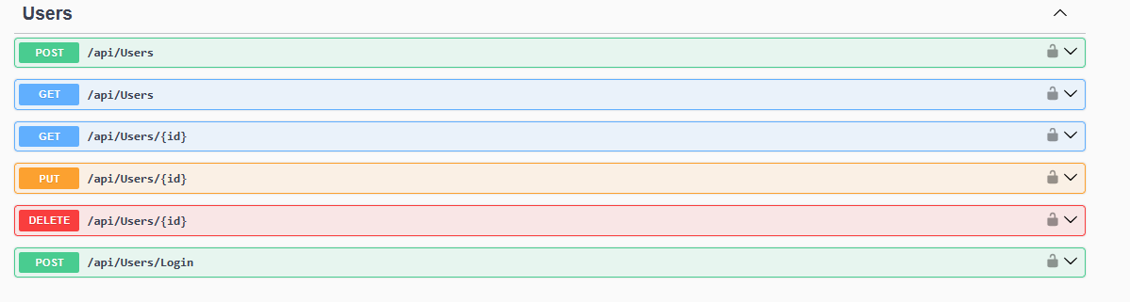
Fonctionnalités

Slide 17
Fonctionnalités à implémenter
Fonctionnalités :
Développement :
-Gérer stratégie
-Recevoir notification
-Suivre performance
-Docker
-jwt token admin utilisateur
-Gestion droit (admin/utilisateur)
-CICD
-Grafana & Prometheus
-Front Design

Slide 18
Merci de votre écoute

